Slide 1
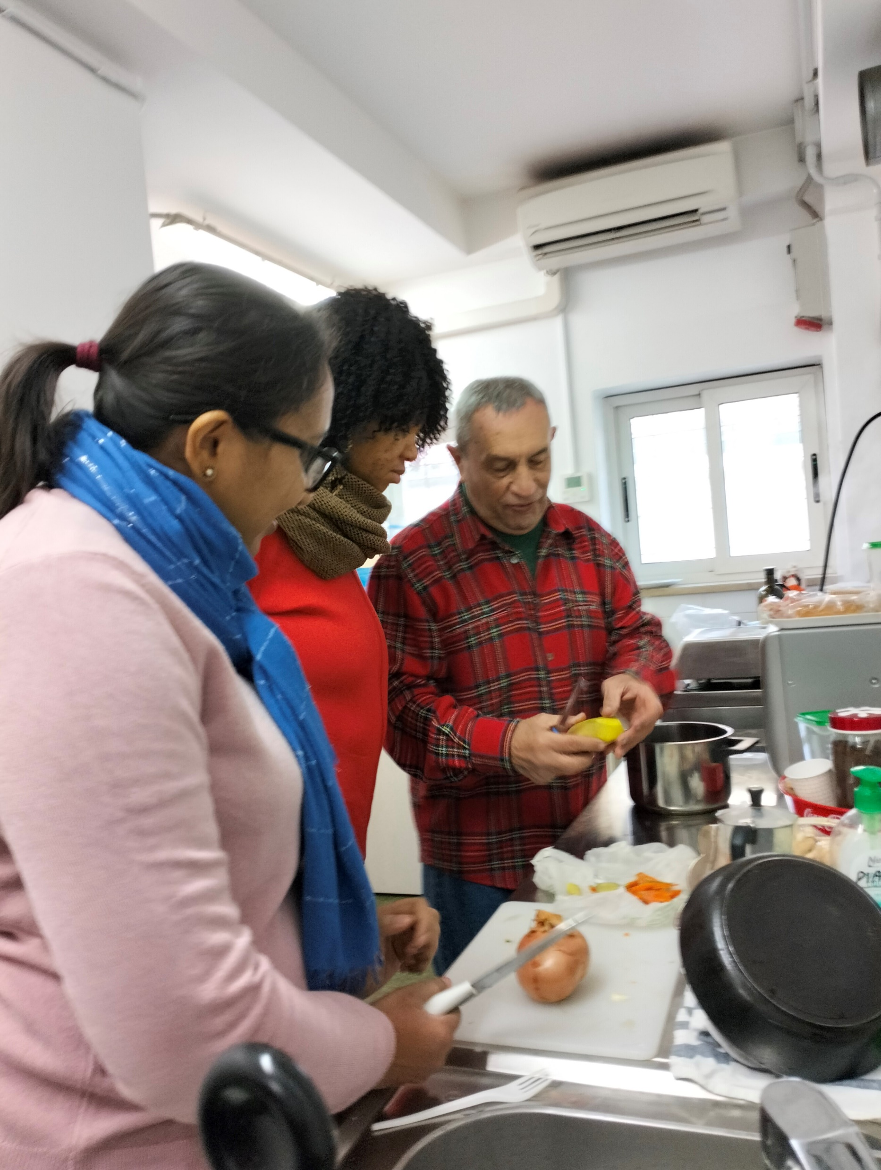
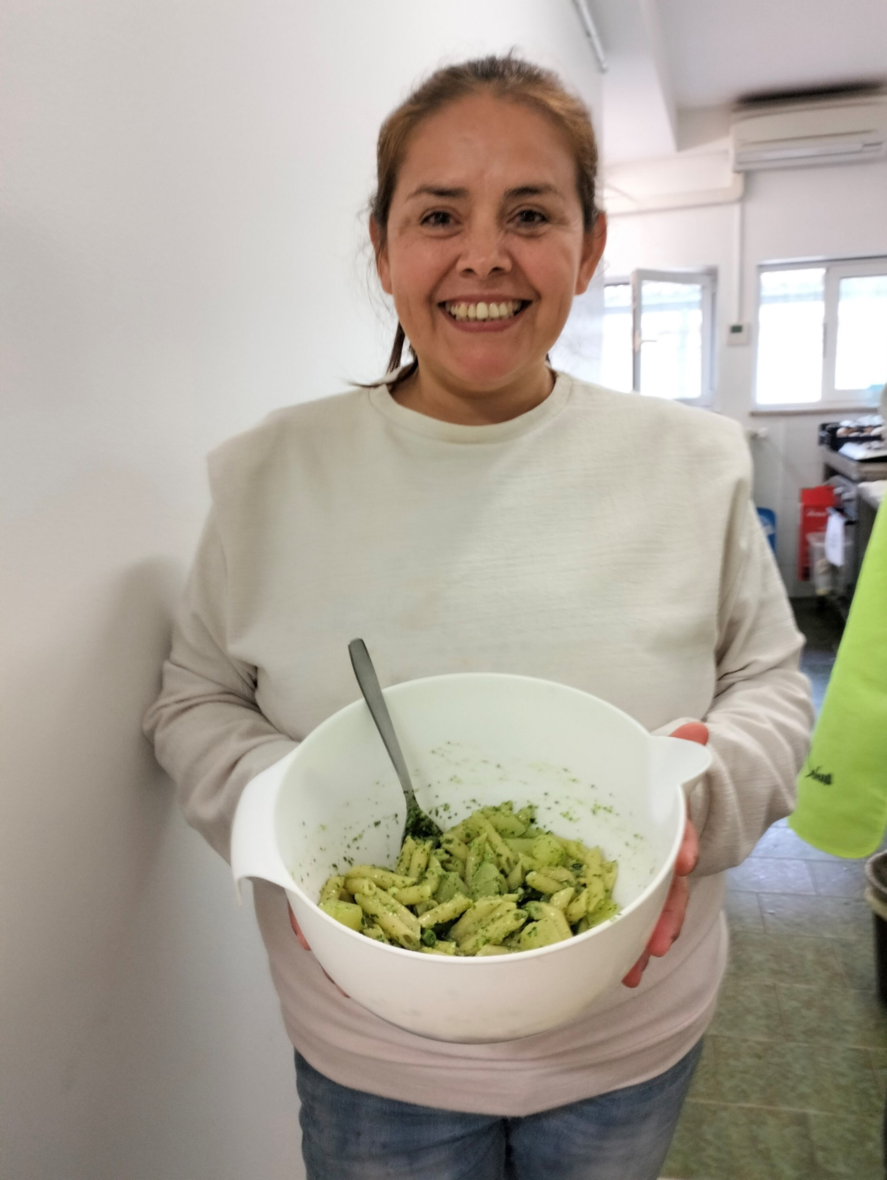
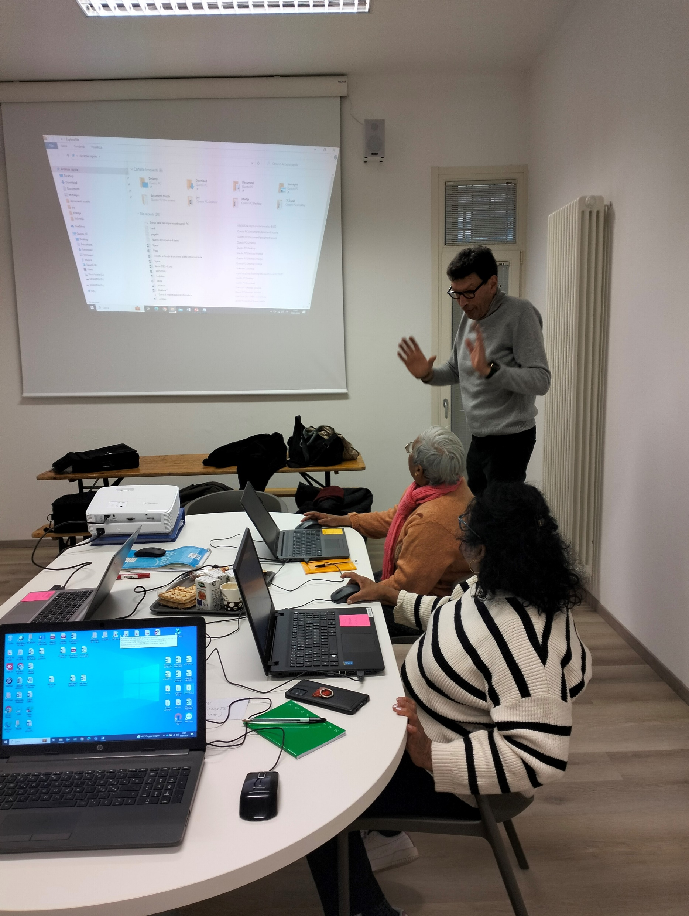
Vieni a fare Volontariato
all’Officina culturale
Progetto:
Gli Empori sono market di quartiere, organizzati come spazi polifunzionali che puntano a creare ambienti in cui le persone possano sì fare la spesa ma anche socializzare e tessere relazioni.
L’Officina culturale è un intervento che nasce come evoluzione dell’Emporio, che crea tutta una serie di occasioni, dentro e fuori l’Emporio, che permette alle persone di imparare cose nuove, mettersi in gioco, partecipare a piccoli laboratori ed eventi, ritrovando fiducia nella possibilità di cambiare.
Cosa potrai fare:
All’interno dell’Officina culturale potrai ricoprire, a seconda delle necessità e delle tue attitudini, i seguenti ruoli:
Formatore/rice – al momento stiamo cercando in particolare persone che possano tenere laboratori di conversazione in lingua italiana come seconda lingua,
Tutor di un laboratorio,
Babysitting, persona che supporta il formatore o la formatrice gestendo i bambini che accompagnano i genitori al laboratorio.
Quando e quante ore di servizio:
L’orario è variabile, la disponibilità ideale è di una mezza giornata a settimana.
Dove:
Presso l’Emporio della Solidarietà «Don Giacomelli» situato in piazzetta SS Apostoli a Verona.
Formazione che ci impegniamo a fornirti:
Prima dell’inserimento in Officina è previsto un percorso di formazione ad hoc.
2021
17.30 - 19.00

